Slide 1
Project presentation
Maximilian Nagel

Slide 2
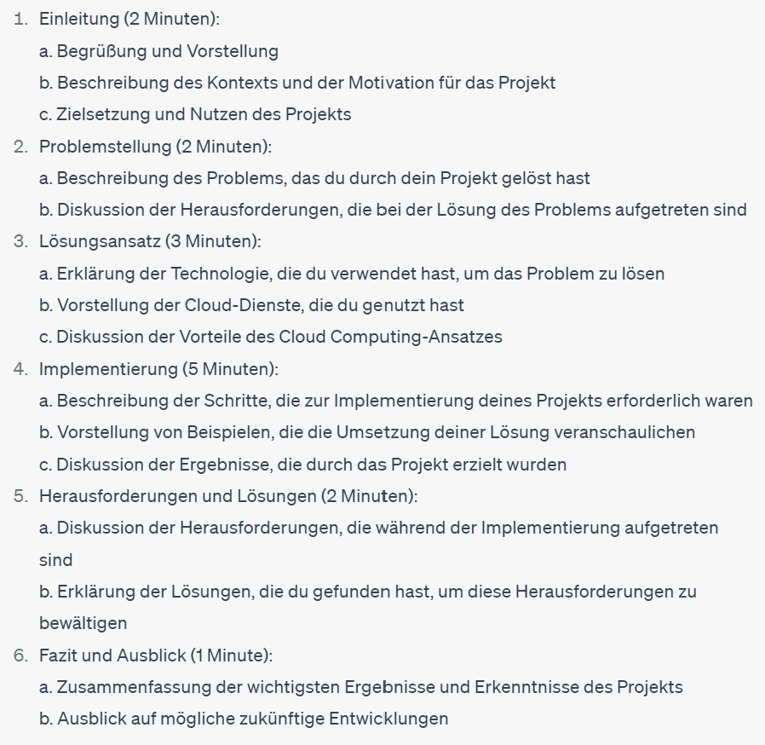
[1]

Slide 3
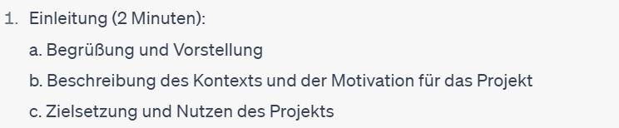

[2]

Slide 4
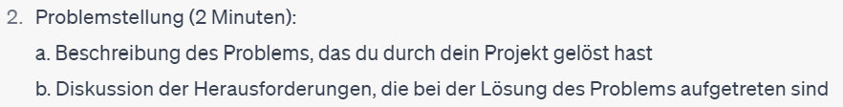

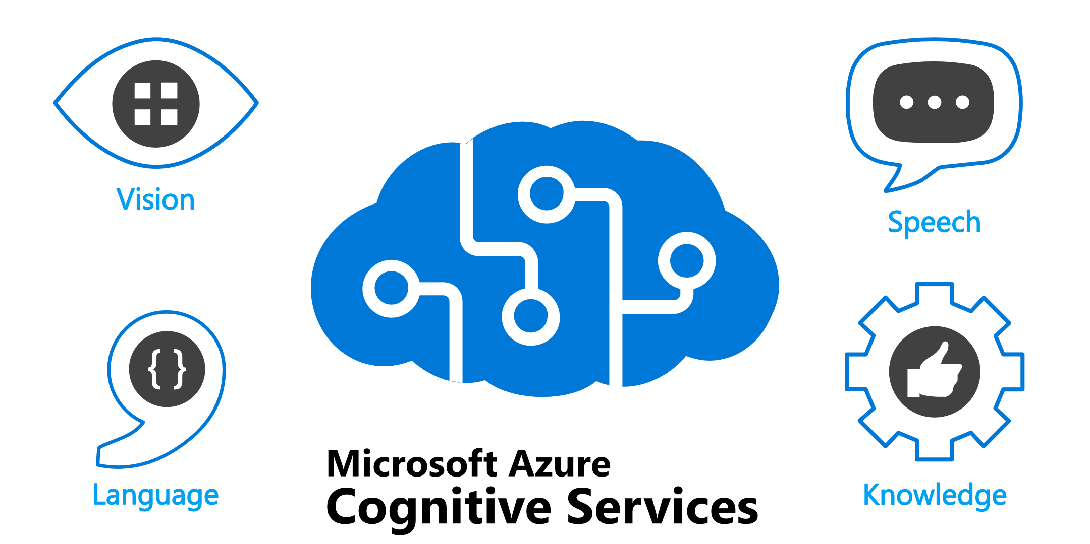


[5]

Slide 5
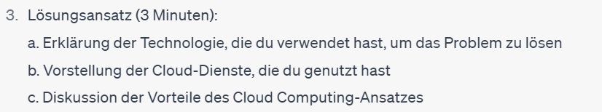


a)
b)
[3, 4, 5]

Slide 6
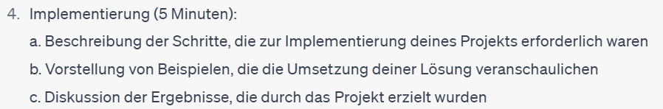
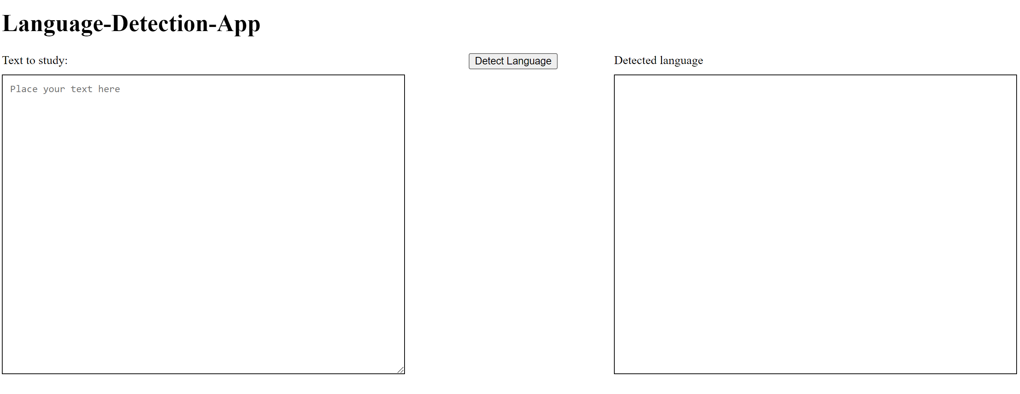

Slide 7
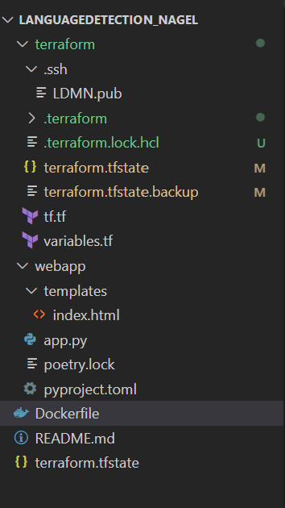
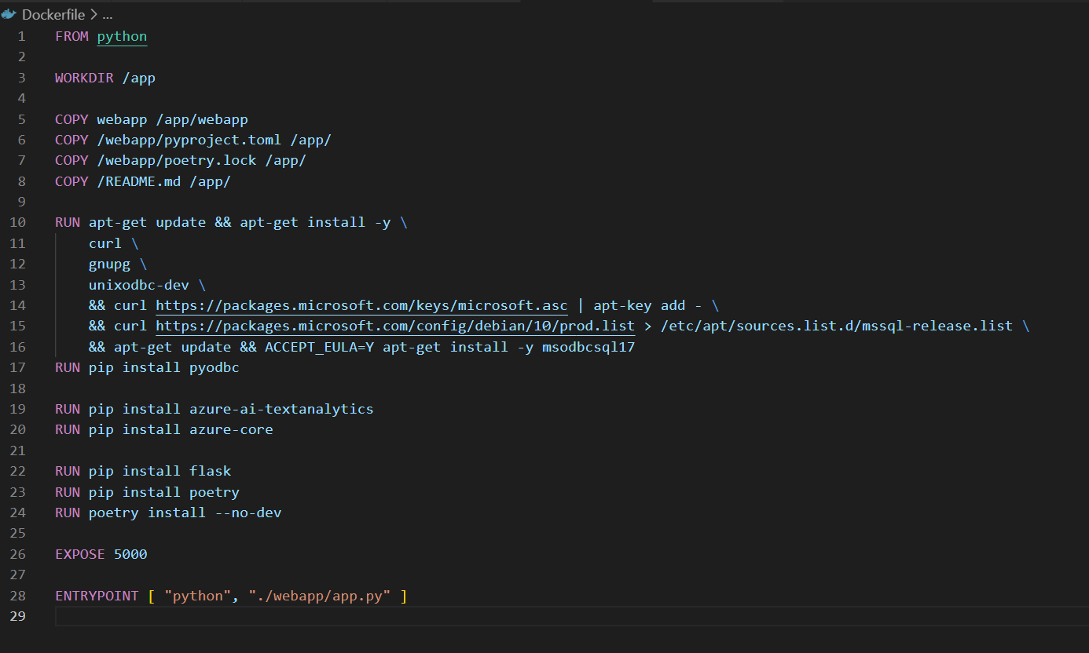

Slide 8
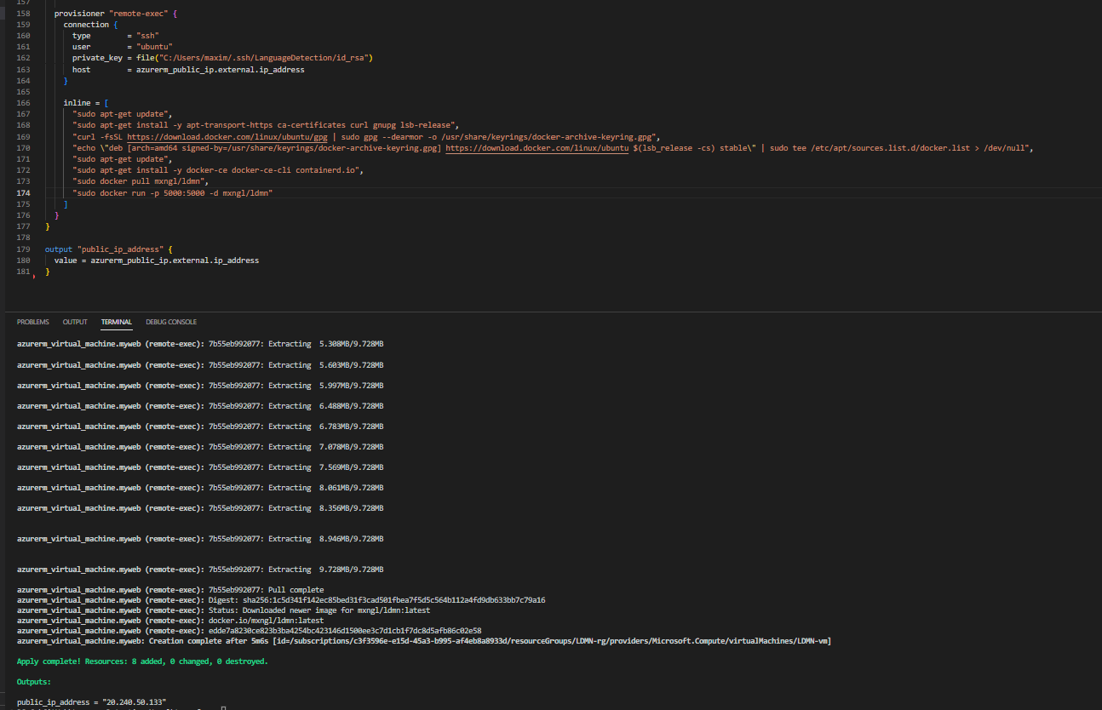
Notes:
20.91.197.168

Slide 9
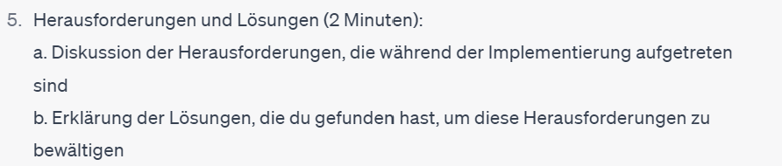

[6]
Notes:
SQL-Terraform
Sql_server creation unendlich
Speicherung der credentials in json -> logischer Fehler
Datenbankverbindung
Auslesen der credentials -> file not found
SQL driver Verwendung (Installation über docker, Verwendung nicht erfolgreich)
Cursor zur Datanbankanwendung
Docker
Docker-Container Port nicht exposed -> Web-App nicht zugreifbar
Cognitive Service über Terraform
-> KI Vereinbarungen akzeptieren

Slide 10
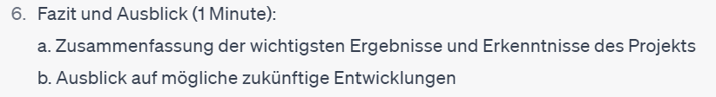
Analyse, was genau Ursache der Fehler war
Datenbank über Terraform bereitstellen
Übertragung der Credentials zuverlässig
Datenbankverbindung etablieren
Passwort der Datenbank zufällig generieren
CI/CD Pipeline

Slide 11
Thank you
https://github.com/mxm381/LanguageDetection_Nagel

Slide 12
Chat.openai.com
https://www.umweltbundesamt.de/sites/default/files/medien/376/bilder/cloud-internetdienste_blue_planet_studio_adobestock_362316663_1545px.jpg
https://d1.awsstatic.com/acs/characters/Logos/Docker-Logo_Horizontel_279x131.b8a5c41e56b77706656d61080f6a0217a3ba356d.png
https://www.armory.io/wp-content/uploads/2020/06/Terraform-Logo.png
https://www.google.com/url?sa=i&url=https%3A%2F%2Fwww.crmcrate.com%2Fazure%2Fcreating-a-custom-language-detection-api-using-azure-cognitive-service-in-dynamics-365%2F&psig=AOvVaw2bh77KE1KUFAJsLGwJg3Ym&ust=1681809305826000&source=images&cd=vfe&ved=0CBEQjRxqFwoTCOj42ITKsP4CFQAAAAAdAAAAABAE
https://www.business-on.de/wp-content/uploads/2020/10/probleme_loesen.jpg

